Slide 1
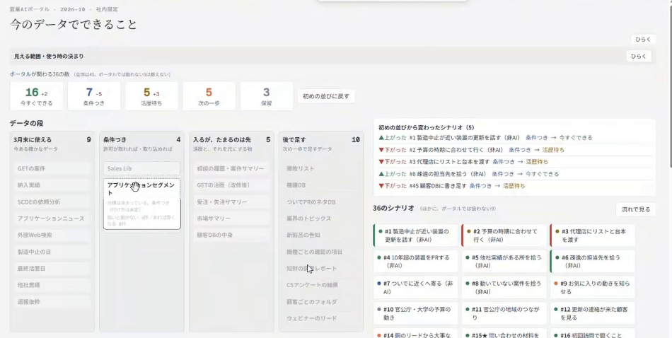
普段の会議で動くホワイトボードがあれば、
こんなに良いことがある
営業AIポータル検討会で使った「今のデータでできること」アプリの活用ガイド
営業AIポータル検討会(対面)＠東支73会議室
2026年10月
Notes:
会議の実録画から切り出した画面を使った説明資料です。

Slide 2
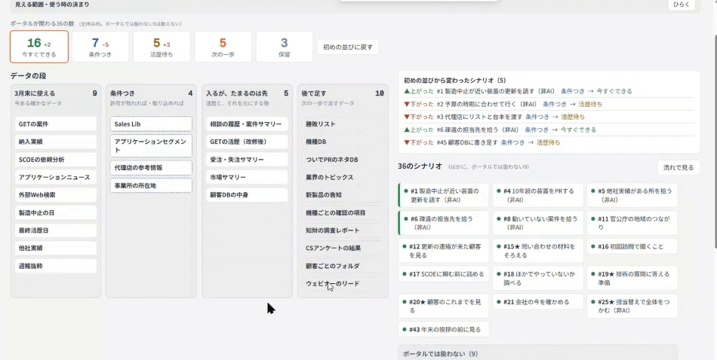
このアプリは、会議で“動くホワイトボード”として使われた
「AIで何をやりたいか」ではなく
「今あるデータから、どの営業AIシナリオなら実現できるか」を、その場で議論する
データ
使えるか／いつ使えるか
実現可能性
赤・緑で一目で分かる
実際の会議画面：データ(左)とシナリオ(右)が1画面に並ぶ
営業シナリオ
どれが今できるか絞れる
一言でいうと「営業AIポータルの構想整理・優先順位付けをする意思決定支援ツール」
Notes:
AIで何をやりたいかではなく、現在利用可能なデータから、どの営業AIシナリオなら実現できるかをその場で議論するためのアプリ。

Slide 3
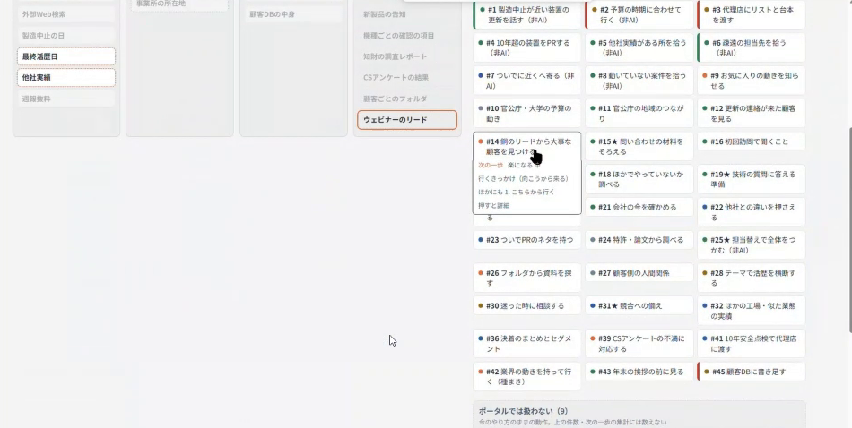
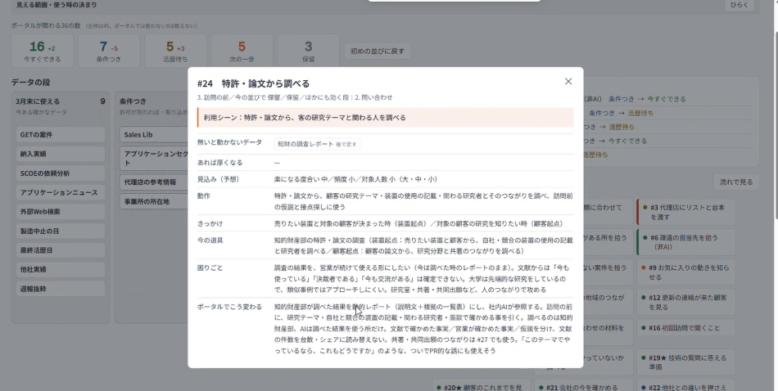
会議中、参加者から出た声：「ホワイトボードいらず」
“
“
“
打ち合わせする時
すごいいいですね
ホワイトボード
いらず
関係性まで
出てきた
使ってすぐに価値が伝わった
書き写す・描き直す手間がない
データ → 実現可能性 → シナリオ
単なる一覧表ではなく、依存関係を見ながら会議を前に進めるために使われていた
Notes:
会議中の発言の趣旨。単なる一覧表ではなく、依存関係を見ながら会議を前に進めた。

Slide 4
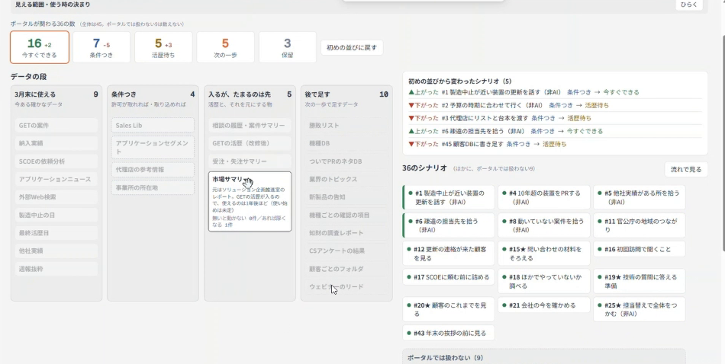
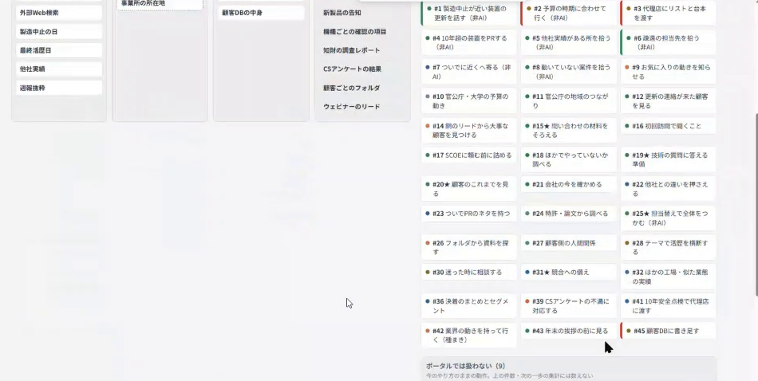
会議での使い方は、4ステップ
1
2
3
4
データを並べる
動かして見る
今使えるものに絞る
シナリオを絞る
使いたいデータ候補を一覧にする
利用可否を変えるとシナリオが変わる
3月末までに使えるデータを前提に
実現可能な営業シナリオを選ぶ
Notes:
会議では、1.データを並べる 2.利用可否を変えてシナリオの変化を見る 3.今使えるデータに絞る 4.実現可能なシナリオを絞る、の順に進めた。

Slide 5
① 使いたいデータを、1画面に並べる
2
1 データの段
3月末に使える（9）
GETの案件・納入実績・アプリケーションニュース・外部Web検索・製造中止の日 など
条件つき（4）
許可が取れれば取り込める
入るが、たまるのは先（5）／後で足す（10）
次の一歩で足すデータ
1
2 シナリオの件数
「今すぐできる 16」「条件つき 7」など、状態ごとの件数が常に見える
実際の会議画面：データを「いつ使えるか」で4つの段に整理
Notes:
データ候補：GETの案件、納入実績、アプリケーションニュース、Web検索、製造中止・保守部品供給停止など。いつ使えるかで4つの段に分けている。

Slide 6
② データの使える・使えないを変えると、シナリオが変わる
ここが違う
1
「このデータが使えないと、このシナリオはできない」が線を引かなくても見える
表示が赤・緑などに変わり、状況が一目で分かる
「初めの並びから変わったシナリオ」が自動で一覧になる
1
2
実際の会議画面：データにカーソルを乗せると、関係するシナリオが分かる
Notes:
データの設定を入れ替えると表示が赤・緑などに変化し、このデータが使えないとこのシナリオはできない、という関係性が見える。

Slide 7
③ 「今使えるデータ」だけに絞って、できることを棚卸しする
1
ポイント
やりたいことを全部並べるのではなく、3月末までに使えるデータを前提にする
2
その結果
夢物語の議論になりにくい
「何が実現可能か」で話せる
実際の会議画面：「今すぐできる 16」を選ぶと、使えるデータと対応シナリオだけが残る
Notes:
やりたいことを全部並べるだけでなく、3月末までに使えそうなデータを前提に何が実現可能かを棚卸しする方向で議論。

Slide 8
④ 実現できる営業シナリオが、15個程度に絞られた
36
ポータルで扱うシナリオ
15
今のデータで実現可能
?
営業全体の需要で選別
実際の会議画面：36のシナリオが、状態ごとに色分けされて並ぶ
「15個程度」は会議中の発言。最終的な件数は今後のスクリーニングで決まる
Notes:
今使えそうなデータを前提にすると、候補シナリオは15個程度まで絞られるという話になった。その後、営業全体で需要がありそうかなどでスクリーニングする。

Slide 9
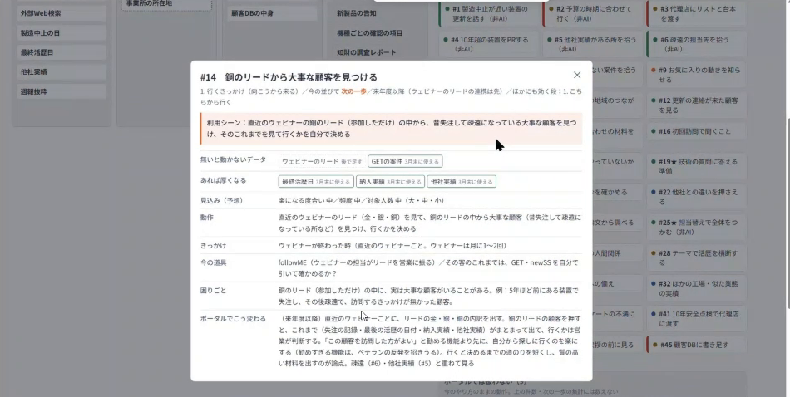
シナリオを開くと、その場で中身まで議論できる
1 利用シーン
どんな場面で営業が使うか
1
2 無いと動かないデータ
2
必須データと、あれば厚くなるデータ
3 今の道具・困りごと
3
今の運用と、ポータルでこう変わる
一覧 → 詳細 まで1画面で行き来でき、資料を探しに行かなくて済む
実際の会議画面：「#14 銅のリードから大事な顧客を見つける」
Notes:
シナリオをクリックすると、利用シーン、無いと動かないデータ、あれば厚くなるデータ、見込み、動作、きっかけ、今の道具、困りごと、ポータルでこう変わる、が見える。

Slide 10
普段の会議にあると、こんなに良いことがある
1
前提が見える
2
関係性が見える
「何のデータが使えるか」を最初に揃えてから議論できる
データとシナリオの依存関係が、描かなくても出てくる
3
その場で結論に近づく
4
現実的に絞れる
切り替えるとすぐ結果が変わるので、議論が止まらない
今使えるデータで実現可能なものだけに絞り込める
ホワイトボードの「書く・消す・写す」の手間をなくし、議論そのものに時間を使える
Notes:
ホワイトボード・付箋・Excelとの違い。発言の趣旨に基づく。

Slide 11
ホワイトボードで議論した場合と、動くホワイトボードの違い
ホワイトボード
動くホワイトボード
やりたいことを書き出す
使えるデータを先に並べる
実現できるか、人に聞いて回る
データの使える・使えないで、その場で判定
依存関係は頭の中・口頭
関係性が画面に出る
写真・書き写しで議事に残す
同じ画面を共有して、そのまま次へ
Notes:
一般的な会議との比較イメージ。

Slide 12
あなたの会議でも使える：作り方の型
要素を並べる
議論したい「材料」(データ・条件・選択肢)と「結果」(施策・案)を画面の左右に置く
1
切り替えて見る
材料の状態(使える／使えない)を変えると、結果が連動して変わるようにする
2
現実に絞る
「今できること」の条件を決めて、候補を実現可能なものだけに絞る
3
詳細を開く
候補を開けば、前提・効果・困りごとが見える。優先順位を付けて次へ
4
Notes:
営業AIポータル以外の会議にも応用できる考え方。

Slide 13
営業AIポータルの構想整理・優先順位付けをする、意思決定支援ツール
AIで何をやりたいかではなく、今あるデータで何ができるかを、その場で議論する。
データ → 実現可能性 → 営業シナリオ
Notes:
まとめ。梅津さんが説明する場合は『営業AIポータルの構想整理・優先順位付けをする意思決定支援ツール』という表現が一番近い。

